Slide 1
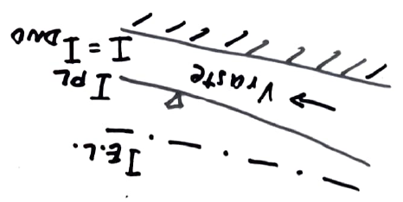
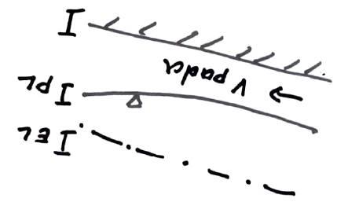
Otvoreni vodotoci – kinematska podjela
Osnovna kinematska podjela:
jednoliko – nejednoliko (promjene po prostorim koordinatama u jednom vremenskom trenutku);
stacionarno – nestarcionarno (promjene u vremenu na jednoj prostornoj koordinati)
za b = konst.
kod IEL > IPL povećanje brzine u smjeru strujanja (nejednoliko)
kod IEL < IPL smanjenje brzine u smjeru strujanja (nejednoliko)
kod IEL = IPL brzine konstantna u smjeru strujanja (jednoliko)
Dubina koja se pojavljuje u uvjetima jednolikog i stacionarnog strujanja naziva se normalna dubina (A (s) = konst. ; IEL = IPL = I)

Slide 2
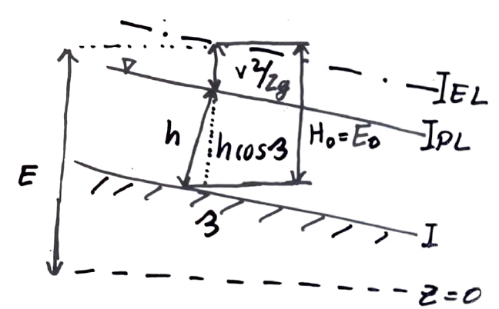
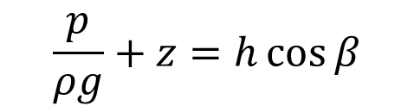

Otvoreni vodotoci – jednoliko strujanje
Uzduž toka nema promjene površine proticajnog presjeka A (s) = konst.
Ukoliko se promatra proizvoljni poprečni presjek uz izbor referentne geodetske ravnine u razini kote dna (zdno = 0, z raste prema „gore”), E0 se naziva specifična energija poprečnog presjeka i za jednoliko strujanja sa normalnom dubinom vrijedi E0(s) = konst.
Ukoliko se prati ukupna mehanička energija uzduž toka E(s) potrebno je usvojiti položaj referentne geodetske ravnine koja je istovjetna za sve promatrane presjeke uzduž toka. Tada je „z” vertikalna udaljenost od usvojene referentne geodetske ravnine do proizvoljne točke u toku.
E (s) = z + p/ρg + v2/2g ≠ konst.
$$\frac{p}{ρg}+z=h\cos{β}$$
$$E_{0}=\frac{v^{2}}{2g}+h\cos{β}$$

Slide 3
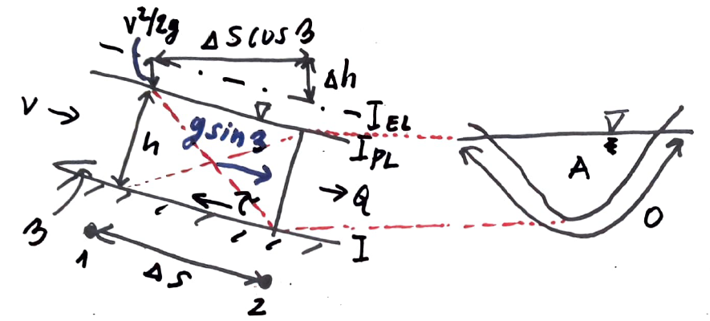

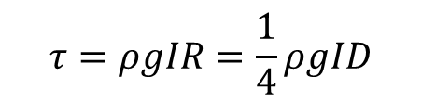


Otvoreni vodotoci – jednoliko strujanje
Bitni pojmovi su proticajna površina A, omočeni opseg O, hidraulički radijus R, hidraulički promjer D i posmično naprezanje po omočenom opsegu τ.
se definira iz uvjeta ravnoteže sila, koji mora biti zadovoljen da se strujanje odvija u jednolikom – normalnom režimu strujanja.
Napomena: τ je usrednjeno posmično naprezanje po omočenom obodu, a stvarna raspodjela τ je složena, što razultira sekundarnim strujanjem.
U sustavima pod tlakom (cijevi) τ ima istu vrijednost po omočenom opsegu cijevi.
$$ρgAΔs\sin{β}−τOΔs=0$$
$$R=A/O$$
$$D=4R$$
$$τ=ρgIR=\frac{1}{4}ρgID$$

Slide 4
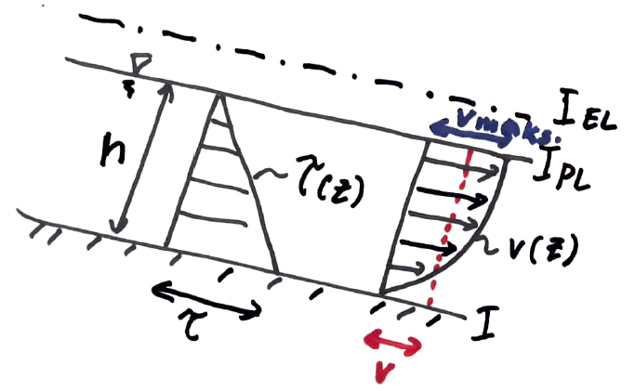
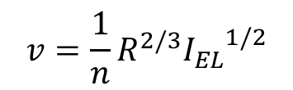
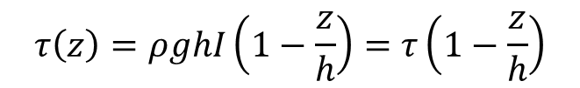
Otvoreni vodotoci – jednoliko strujanje
Za proračun srednje brzine strujanja u poprečnom presjeku koristi se Manningova jednadžba (vrijedi i za nejednoliko strujanje):
(n – empirički Manningov koeficijent)
U slučaju jednolikog – normalnog strujanja (IEL = IPL = I) umjesto IEL može se koristiti i nagib dna kanala I.
Raspodjela viskoznih naprezanja po vertikali (za dno z = 0 → τ = ρgRIEL ). Napomena: vrijedi i za turbulentno i laminarno strujanje)
$$v=\frac{1}{n}R^{2/3}{I_{EL}}_{}^{1/2}$$
$$τ\left(z\right)=ρghI\left(1−\frac{z}{h}\right)=τ\left(1−\frac{z}{h}\right)$$

Slide 5

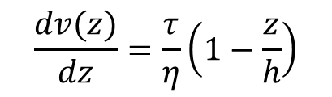




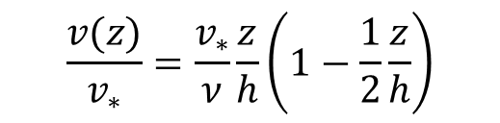
Otvoreni vodotoci – jednoliko strujanje
U laminarnom strujanju raspodjela posmičnih naprezanja po vertikali je izražena Newtonovim konsitutivnim zakonom, temeljem kojeg se nakon integracije (uz rubni uvjet v(0)= 0) dobiva parabolična raspodjela brzina po vertikali vodnog stupca:
Darcy-Weisbachov koeficijent otpora trenja iznosi (za širinu kanala b→∞ vrijedi D = 4h):
Napomena: Coriollisov koeficijent korekcije za član kinetičke energije u laminarnom strujanju je α = 1,54 te ga treba uzeti u obzir.
$$τ\left(z\right)=η\frac{dv(z)}{dz}$$
$$\frac{dv(z)}{dz}=\frac{τ}{η}\left(1−\frac{z}{h}\right)$$
$$v_{∗}=\sqrt{τ/ρ}$$
$$v\left(0\right)=0$$
$$\frac{v(z)}{v_{∗}}=\frac{v_{∗}}{ν}\frac{z}{h}\left(1−\frac{1}{2}\frac{z}{h}\right)$$
$$λ=\frac{24ν}{vh}=\frac{96}{Re}$$
$$Re=\frac{vD}{ν}$$

Slide 6
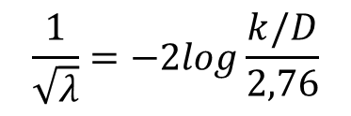

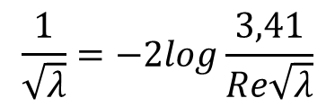
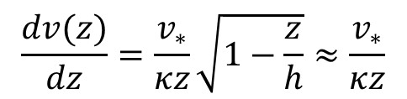
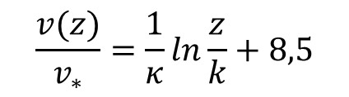
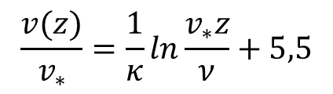


Otvoreni vodotoci – jednoliko strujanje
U turbulentnom strujanju raspodjela posmičnih naprezanja po vertikali se izvodi iz Prandtlovog modela turbulencije, a čime se dobiva zakon raspodjele brzine po vertikali vodnog stupca(κ = 0,4 von Karmanova konstanta):
Za glatka korita nakon integracije dobiva se:
Za hrapava korita nakon integracije dobiva se:
Darcy-Weisbachov koeficijent otpora trenja za glatka i hrapava korita iznosi (za širinu kanala b→∞ vrijedi D = 4h):
k – apsolutna hrapavost
$$\frac{dv(z)}{dz}=\frac{v_{∗}}{κz}\sqrt{1−\frac{z}{h}}≈\frac{v_{∗}}{κz}$$
$$v_{∗}=\sqrt{τ/ρ}$$
$$v\left(0\right)=0$$
$$\frac{v(z)}{v_{∗}}=\frac{1}{κ}ln\frac{v_{∗}z}{ν}+5,5$$
$$\frac{v(z)}{v_{∗}}=\frac{1}{κ}ln\frac{z}{k}+8,5$$
$$\frac{1}{\sqrt{λ}}=−2log\frac{3,41}{Re\sqrt{λ}}$$
$$\frac{1}{\sqrt{λ}}=−2log\frac{k/D}{2,76}$$
$$Re=\frac{vD}{ν}$$

Slide 7
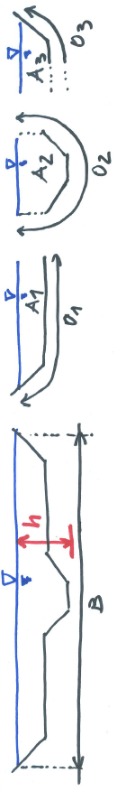
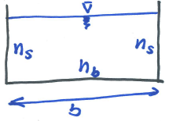
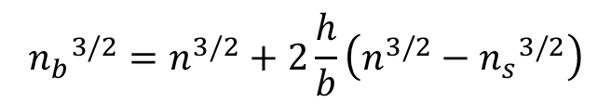


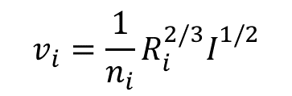
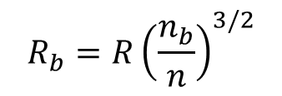




Otvoreni vodotoci – jednoliko strujanje
Kod proračuna složenih proticajnih presjeka može se koristiti sljedeća aproksimacija (usvojena pretpostavka da je IEL jednak za sve dijelove):
Za procjenu „n” i „τ” po segmentima omočenog opsega (npr. u laboratorijskim kanalima vertikalne stjenke su glatke – od stakla, a dno je hrapavo → τb >> τS ) može se koristiti obrazac:
$$Q=\sum{Q_{i}}$$
$$v_{i}=\frac{1}{n_{i}}R_{i}^{2/3}I_{}^{1/2}$$
$$Q=v_{i}A_{i}$$
$$R_{i}=A_{i}/O_{i}$$
$${n_{b}}_{}^{3/2}=n^{3/2}+2\frac{h}{b}\left(n^{3/2}−{n_{s}}_{}^{3/2}\right)$$
$$n=R^{2/3}I_{}^{1/2}/v$$
1/$n_{s}=120 m^{1/3}/s$
$$R_{b}=R{\left(\frac{n_{b}}{n}\right)}^{3/2}$$
$$τ_{b}=ρgIR_{b}$$

Slide 8
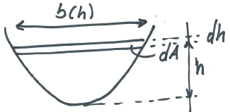
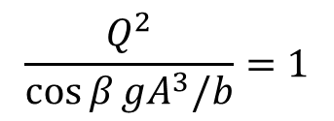
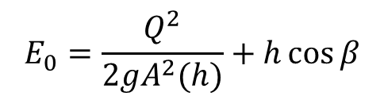


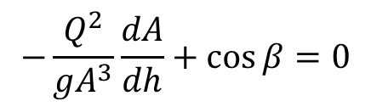
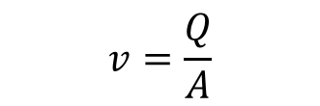
Otvoreni vodotoci – specifična energija pop. presjeka
Bilo koji stacionarni protok Q kroz proizvoljni proticajni presjek A, u kojem se pojavljuje dubina h, ima odgovarajuću specifičnu energiju poprečnog presjeka E0, neovisno o tome da li je strujanje jednoliko ili nejednoliko.
Određivanje funkcijskih odnosa h = f(Q, E0) predmet su teorije kritične dubine.
Za slučaj Q = konst. odnos se svodi na E0 = f(h).
Obzirom da E0→hcosβ kada h→∞ i A→∞, te E0→∞ kada h→0 i A→0, izvjesno postoji i minimalna vrijednost E0min koja se dobiva iz uvjeta
dE0/dh = 0.
$$v=\frac{Q}{A}$$
$$E_{0}=\frac{Q^{2}}{2gA^{2}(h)}+h\cos{β}$$
$$−\frac{Q^{2}}{gA^{3}}\frac{dA}{dh}+\cos{β}=0$$
$$dA=b\left(h\right)dh$$
$$v\left(h\right)A\left(h\right)=Q=konst.$$
$$\frac{Q^{2}}{\cos{β}gA^{3}/b}=1$$

Slide 9
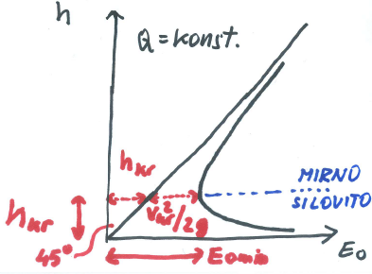
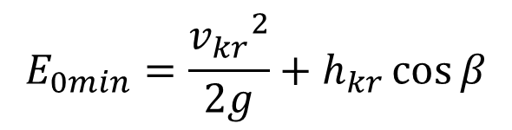
Otvoreni vodotoci – specifična energija pop. presjeka
Dubina na kojoj se ostvaruje E0min naziva se kritična dubina hKR a pripadna srednja brzina u proticajnom presjeku kritična brzina vKR
Za Q = konst. može se konstruirati dijagram specifične energije poprečnog presjeka sa tri režima strujanja (mirno- h>hKR, kritično h=hKR i silovito h<hKR).
$$E_{0min}=\frac{{v_{kr}}_{}^{2}}{2g}+h_{kr}\cos{β}$$

Slide 10

Otvoreni vodotoci – specifična energija pop. presjeka
Kriterij kritične dubine može biti interesantan i u kontekstu pitanja o varijaciji protoka Q sa dubinom h uz fiksiranu vrijednost E0 = konst.
Rješenje je dano jednadžbom:
Za h = 0 i h = E0/cosβ rezultat je Q = 0 a maksimalni protok ostvaruje se kada je dubina hKR (kod dQ/dh = 0).
Iz navedenog proizlaze sljedeći zaključci:
za transport proizvoljnog protoka Q = konst. potrebna je minimalno specifična energija E0min
za zadanu specifičnu energiju E0min = konst. postoji odgovarajući maksimalni protok Qmax
pri zadanoj specifičnoj energiji E0 moguć je nastup dvije različite dubine pri istom protoku Q
$$Q=A(h)\sqrt{2g(E_{0}−h\cos{β})}$$

Slide 11
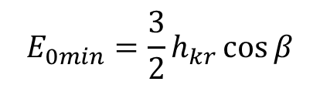



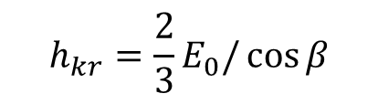

Otvoreni vodotoci – specifična energija pop. presjeka
Za pravokutno korito i slučaj kada je Q = konst. vrijede izrazi:
Za pravokutno korito i slučaj kada je E0 = konst. vrijede izrazi:
Za slučaj malog nagiba dna kanala (cos β = 1) i pravokutnog korita Froudeov bezdimenzionalni parametar poprima oblik Fr = v / sqrt (gh)
Za Fr > 1 strujanje je silovito, za Fr < 1 mirno, a za Fr = 1 kritično.
Uslijed povećanja nagiba dna kanala (uzduž toka) može se pojaviti tranzicija strujanja iz mirnog u silovito (depresija - mali gubici energije).
Uslijed smanjenja nagiba dna kanala (uzduž toka) može se pojaviti tranzicija strujanja iz silovitog u mirno (vodni skok - veliki gubici mehaničke energije).
$$h_{kr}=\sqrt[3]{\frac{Q^{2}}{gb^{2}\cos{β}}}$$
$$E_{0min}=\frac{3}{2}h_{kr}\cos{β}$$
$$v_{kr}=\sqrt{gh_{kr}\cos{β}}$$
$$v_{kr}=\sqrt{\frac{2}{3}gE_{0}}$$
$$Q_{maks}=\frac{2bE_{0}}{3\cos{β}}\sqrt{\frac{2}{3}gE_{0}}$$
$$h_{kr}=\frac{2}{3}E_{0}/\cos{β}$$

Slide 12
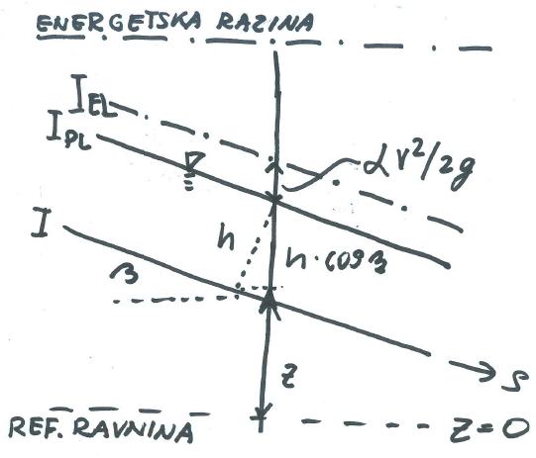
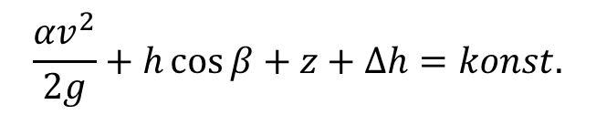
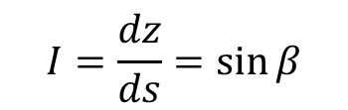


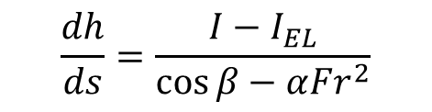
Otvoreni vodotoci – nejednoliko strujanje
Uzduž toka postoji promjena površine proticajnog presjeka A (s) ≠ konst.
Jadnadžba promjene dubine uzduž toka dh/ds može se rješavati numerički, s napomenom da početna proračunska vrijednost h0 ovisi o tipu strujanja (mirno ili silovito). Ukoliko je strujanje mirno, početna vrijednost proračuna h0 je na nizvodnoj stacionaži, a tijek proračuna ide uzvodno. Ukoliko je strujanje silovito početna vrijednost proračuna h0 je na uzvodnoj stacionaži, a tijek proračuna ide nizvodno.
$$\frac{{αv}^{2}}{2g}+h\cos{β+z+Δh=konst.}$$
$$\frac{dh}{ds}=\frac{I−I_{EL}}{\cos{β−α{Fr}^{2}}}$$
$$I_{EL}=Δh/ds$$
$$Fr=v/\sqrt{gA/b}$$
$$I=\frac{dz}{ds}=\sin{β}$$

Slide 13
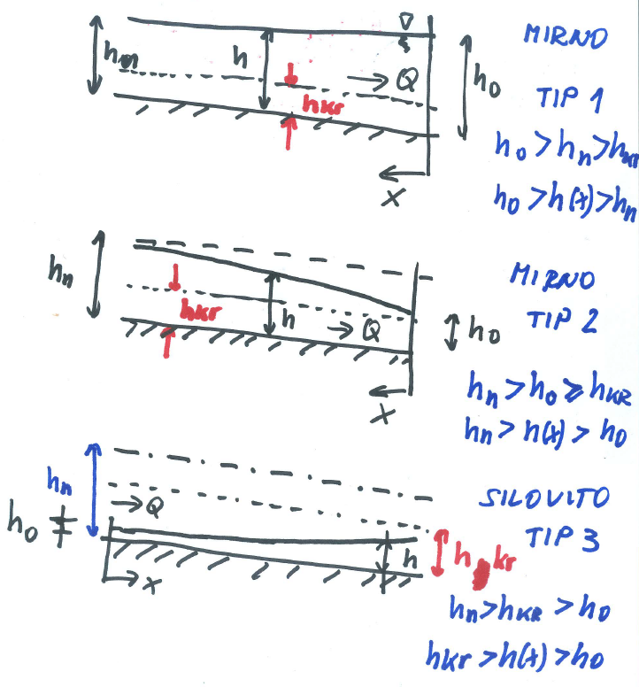
Otvoreni vodotoci – nejednoliko strujanje

Slide 14
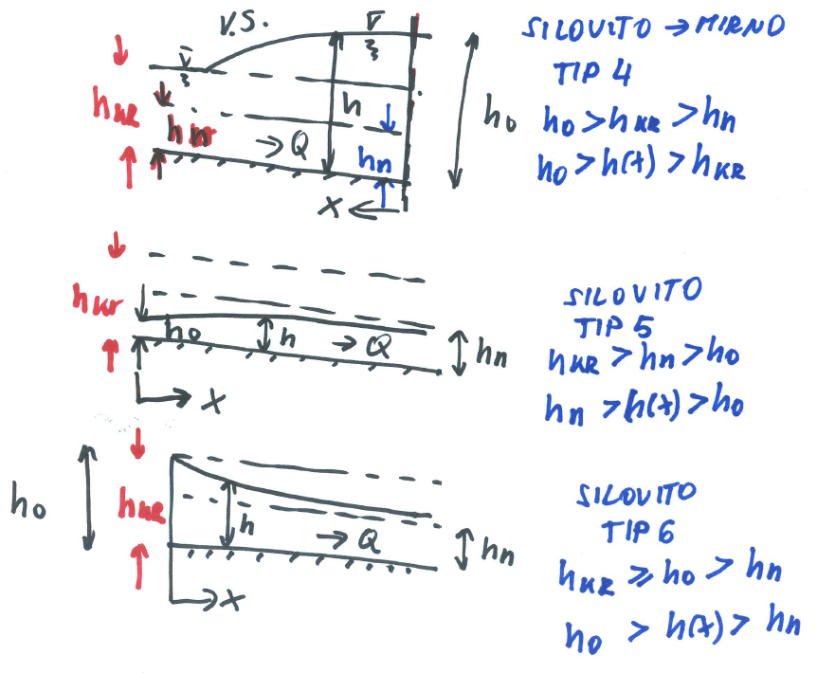
Otvoreni vodotoci – nejednoliko strujanje

Slide 15
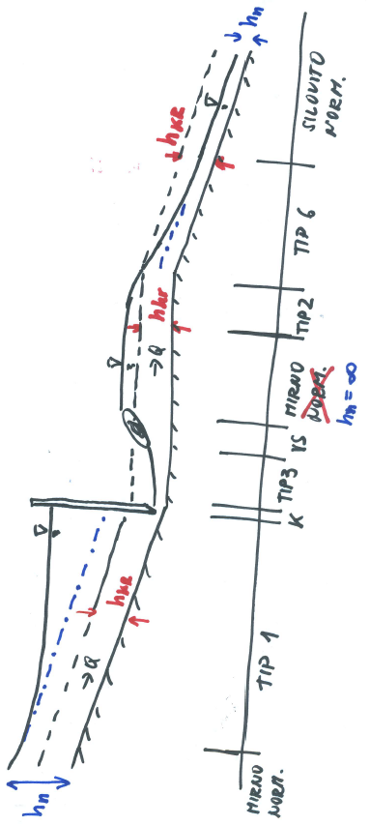
Otvoreni vodotoci – nejednoliko strujanje

Slide 16
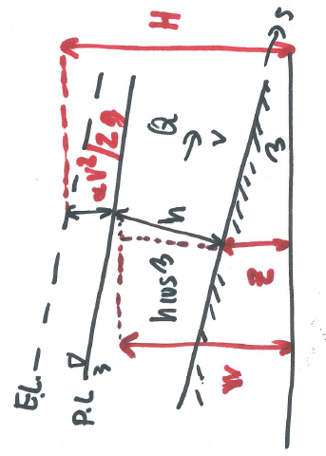
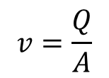





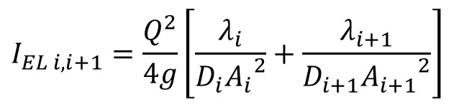

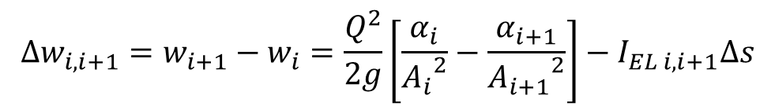
Otvoreni vodotoci – nejednoliko strujanje
Implicitni-iterativni proračun sa prostornom diskretizacijom ukupne promatrane dionice s na dijelove Δ s (pretpostavljeno odsustvo „naglih” promjena geometrije toka – lokalni gubici):
$$w=h\cos{β}+z$$
$$H=αv^{2}/2gh+w$$
$$I_{EL}=−dH/ds$$
$$d\left(αv^{2}/2g+w\right)+I_{EL}ds=0$$
$${\left(αv^{2}/2g+w\right)}_{i+1}−{\left(αv^{2}/2g+w\right)}_{i}+I_{EL i,i+1}Δs=0$$
$$v=\frac{Q}{A}$$
$$Δw_{i,i+1}=w_{i+1}−w_{i}=\frac{Q^{2}}{2g}\left[\frac{α_{i}}{{A_{i}}_{}^{2}}−\frac{α_{i+1}}{{A_{i+1}}_{}^{2}}\right]−I_{EL i,i+1}Δs$$
$${ΔH}_{i,i+1}=I_{EL i,i+1}Δs$$
$$I_{EL i,i+1}=\frac{Q^{2}}{4g}\left[\frac{λ_{i}}{{{D_{i}A}_{i}}_{}^{2}}+\frac{λ_{i+1}}{{{D_{i+1}A}_{i+1}}_{}^{2}}\right]$$
$I_{EL i,i+1}=\frac{1}{2}(I_{EL i}$+$I_{EL i+1})$

Slide 17
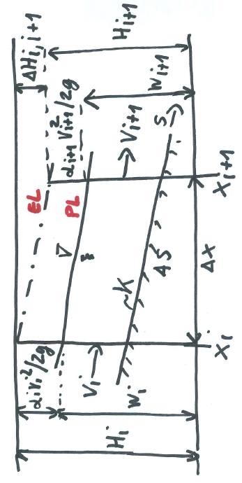
Otvoreni vodotoci – nejednoliko strujanje
Počinje se pretpostavkom vrijednosti Δw, temeljem koje se dobiva odgovarajuća vrijednost w, zatim h, zatim A i R, zatim α i λ (ili n), zatim IEL, te konačno i „nova” vrijednost Δw.
Sa „novom” vrijednosti Δw se ponovno ponavlja postupak (iteracija). Iteracije se ponavljaju dok se ne dobije zadovoljavajuće mala razlika između „stare-pretpostavljene” vrijednosti Δw i „nove” vrijednosti Δw.
$$Δw ⟶w⟶h⟶A,D⟶α,f,λ ⟶I_{EL}⟶Δw$$

Slide 18












Otvoreni vodotoci – nejednoliko strujanje (vodni skok)
Promatra se pojava normalnog (stacionarnog) vodnog skoka na horizontalnom dnu u pravokutnom kanalu konstantne širine (b = konst.).
h1 i h2 su spregnute dubine koje se mogu odrediti direktnom primjenom ZOKG na kontrolnom volumenu postavljenom između profila h1 i h2, uz zanemarenje trenja po vertikalnim stjenkama (zidovima).
$$S_{1}=S_{2}$$
$$S_{i}=ρQv_{i}+1/2ρgb{h_{i}}_{}^{2}$$
$$Q=v_{i}bh_{i}$$
$$\frac{{h_{2}}_{}^{2}}{{h_{1}}_{}^{2}}+\frac{h_{2}}{h_{1}}−\frac{2{v_{1}}_{}^{2}}{gh_{1}}=0$$
$$\frac{h_{2}}{h_{1}}=\frac{1}{2}\left[\sqrt{8{Fr}^{2}+1}−1\right]$$
$${Fr}_{1}=v_{1}/\sqrt{gh_{1} }$$
$$L_{VS}≈6(h_{2}−h_{1})$$
$$\frac{Δh}{h_{1}}=\frac{1}{16}\frac{{\left(\sqrt{8{Fr}_{}^{2}+1}−3\right)}^{3}}{\sqrt{8{Fr}^{2}+1}−1}$$
$${Fr}_{1}>1,7$$
$$h_{2}/h_{1}>2,0$$
$$Δh=H_{1}−H_{2}$$

Slide 19


Otvoreni vodotoci – nejednoliko strujanje (pojava uspora)
Uslijed pregrađivanja prizmatičnog korita sa građevinskim strukturama, te posljedičnog sužavanja proticajnog presjeka (npr. stupovi mosta), dolazi do podizanja razine vode ispred profila strukture.
Razlika razine vode u kanalu sa i bez strukture, u profilu ispred strukture, naziva se uspor.
Moguće je zadržavanje mirnog
režima strujanja ili tranzicija iz
mirnog u silovito i natrag kroz
pojavu vodnog skoka.

Slide 20






Otvoreni vodotoci – nejednoliko strujanje (pojava uspora)
U slučaju zadržavanja mirnog režima strujanja kroz cijelu promatranu dionicu, postavljena struktura se može shvatiti kao porozna prepreka koja generira lokalni gubitak hV u profilu prepreke S.
Obzirom da apriorno nije poznata vrijednost koeficijenta lokalnog gubitka ζ, nije ni moguće direktno odrediti ΔPL.
$$Δh=\frac{ζ{v_{2}}^{2}}{2g}$$
$$\frac{{v_{1}}^{2}}{2g}+h_{1}+z_{1}=\frac{{v_{2}}^{2}}{2g}+h_{2}+z_{2}+Δh$$
$$ΔPL=\left(h_{1}+z_{1}\right)−(h_{2}+z_{2})$$
$$ΔPL=\left[1+ζ−{\left(\frac{A_{2}}{A_{1}}\right)}^{2}\right]\frac{{v_{2}}^{2}}{2g}$$
$$v_{1}A_{1}=v_{2}A_{2}$$

Slide 21




Otvoreni vodotoci – nejednoliko strujanje (pojava uspora)
Za stupove mostova (struktura) su provedeni eksperimenti, temeljem kojih je definiran odnos ΔPL i h2 u ovisnosti o Fr2 i koeficijentu c, koji je ovisan o formi stupa (izraženo koeficijentom δ) i odnosom proticajnih površinama u presjeku stupa AS (= h2*b) i nizvodno od stupa A2 (= h2*B) (izraženo koeficijentom α).
Za stupove odnosa duljine i širine 7:1, vrijednosti koeficijenta δ se nalaze u rasponu od 1,5 (stupovi blago zašiljeni) do 4 (pravokutni).
$$\frac{ΔPL}{h_{2}}=c(α,δ){{Fr}_{2}}_{}^{2}(1+{{Fr}_{2}}_{}^{2})$$
$${Fr}_{2}=v_{2}/\sqrt{gh_{2}}$$
$$c\left(α,δ\right)=\frac{1}{10}\left[δ−α\left(δ−1\right)\right]\left[2α+5α^{2}+45α^{4}\right]$$
$$α=1−\frac{A_{S}}{A_{2}}$$

Slide 22




Otvoreni vodotoci – nejednoliko strujanje (pojava uspora)
U slučaju tranzicije iz mirnog u siloviti režim strujanja kroz dionicu stupa, može se iskoristiti uvjet pojave minimalne specifične energije E0min i kritične dubine hKR.
Potrebna je prethodna provjera da nema potapljanja (E0min + a > H2), te da se u nizvodnom profilu ponovno ostvaruje mirni režim (Fr2 <1).
Tada vrijedi H1 = E0min + a + Δh.
$$a+\frac{3}{2}\sqrt[3]{\frac{Q^{2}}{gb^{2}}}>\frac{Q^{2}}{2gB^{2}{h_{2}}_{}^{2}}+h_{2}$$
$${Fr}_{2}=\frac{v_{2}}{\sqrt{gh_{2}}}<1$$
$$H_{1}=E_{0min}+a+Δh$$

Slide 23


Otvoreni vodotoci – nejednoliko strujanje (pojava uspora)
Ukoliko su zadovoljeni uvjeti prethodno spomenute provjere, provodi se nekoliko koraka algebarske manipulacije na izrazu H1 = E0min + a + Δh, te se dobiva izraz (kubna jednadžba) za proračun h1.
Za vrijednost koeficijenta lokalnog gubitka ζ mogu se usvojiti literaturne vrijednosti lokalnog gubitka na ulazu u kanal (u rasponu 0,1 – 0,6).
$${h_{1}}_{}^{3}−\left[a+\frac{1}{2}\left(3+ζ\right)h_{kr}\right]{h_{1}}_{}^{2}+\frac{Q^{2}}{2gB^{2}}=0$$
$$h_{kr}=\sqrt[3]{\frac{Q^{2}}{gb^{2}}}$$

Slide 24








Otvoreni vodotoci – nejednoliko strujanje (promjene b i z)
Koeficijent lokalnog gubitka za mirno tečenje u slučaju proširenja ili produbljenja horizontalnog korita može se dobiti primjenom ZOKG i BJ.
U sklopu ZOKG pretpostavlja se zanemarenje posmičnih naprezanja i važenje hidrostatske raspodjelu tlaka u proticajnim profilima. Time se dobiva jednakost S1 = S2.
Iz BJ dobiva se gubitak energije Δh, a na raspolaganju je i jednadžba kontinuiteta Q1 = Q2.
$$A=b_{2}{(h}_{1}+s)$$
$$A_{2}=b_{2}h_{2}$$
$$S_{1}=ρQv_{1}+1/2ρgb_{2}{(h_{1}+s)}^{2}$$
$$S_{2}=ρQv_{2}+1/2ρgb_{2}{h_{2}}^{2}$$
$$Δh=\frac{{v_{1}}_{}^{2}}{2g}+h_{1}+s−\frac{{v_{2}}_{}^{2}}{2g}−h_{2}$$
$$Q={v_{1}b}_{1}h_{1}={v_{2}b}_{2}h_{2}$$
$$ξ={\left(1−\frac{A_{2}}{A_{1}}\right)}^{2}={\left(1−\frac{b_{2}}{b_{1}}\frac{h_{2}}{h_{1}}\right)}^{2}$$

Slide 25







Otvoreni vodotoci – nejednoliko strujanje (zapornica)
Lokalni gubitak Δh na zapornici u kanalu sa horizontalnim dnom, konstantnom širinom b i mirnim tokom može se tretirati kao slučaj zajedničke pojave ulaza u kanal i proširenja kanala.
Koristi se JK za sva tri presjeka v1h1 = vZhZ = v2h2 = Q/b.
$$Δh={Δh}_{ULAZ}+{Δh}_{PROŠIRENJE}$$
$${Δh}_{ULAZ}=ξ_{Z}{v_{Z}}_{}^{2}/2g$$
$$ξ_{Z}=0,5$$
$${Δh}_{PROŠIRENJE}={\left(1−\frac{h_{2}}{h_{Z}}\right)}^{2}\frac{{v_{2}}_{}^{2}}{2g}$$
$$ξ=1−2\frac{h_{2}}{h_{Z}}+\frac{3}{2}{\left(\frac{h_{2}}{h_{Z}}\right)}^{2}$$
$$Δh=ξ{v_{2}}_{}^{2}/2g$$

Slide 26






Otvoreni vodotoci – nejednoliko strujanje (Q = Q (s))
Ukoliko se uzduž toka pojavljuje promjena dQ/ds = q(s), govorimo o nejednolikom i nekonzervativnom strujanju.
Dolazni protok q može se pojavljivati sa strane (bočni preljev), iz dna korita ili sa površine (npr. oborina) i može imati + ili – predznak.
Uzdužna linija vodnog lica (PL) razlikuje se znakovito od slučaja konzervativnog tečenja u kanalima, a za njeno iznalaženje primjenjuje se ZOKG.
$$dG\sin{β−dR+dZ\cos{φ−dS}}=0$$
$$dG=ρgAds$$
$$I=\sin{β}$$
$dR=τOds=$ $ρgAI_{EL}ds$
$$dS=ρgA\left(I−I_{EL}+\frac{qv_{s}}{gA}\cos{φ}\right)ds$$
$$dS=ρα´d\left(Qv\right)+dW$$

Slide 27








Otvoreni vodotoci – nejednoliko strujanje (Q = Q (s))
Potrebno je napomenuti da IR = IEL, a α’ predstavlja koeficijent korekcije količine gibanja (slično Coriollisovom koeficijentu za KE).
Razlika sile tlaka u dva presjeka na
udaljenosti ds iznosi:
Jednadžba za dh/ds se rješava iterativno.
$$α´=\frac{1}{A}\int_{A}{{\left(v/v_{m}\right)}^{2}}dA$$
$$dW=ρgAdh\cos{β}$$
$$dS=ρα´(Qdv+vdQ)+ρgAdh\cos{β}$$
$$dv=d\left(\frac{Q}{A}\right)=\frac{1}{A}dQ−\frac{Q}{A^{2}}dA=\frac{1}{A}(dQ−v b dh)$$
$$Fr=v/\sqrt{gA/b}$$
$dS=2ρα´v dQ+ρgA(\cos{β−}$ $α´{Fr}^{2})dh$
$$dQ=q ds$$
$$\frac{dh}{ds}=\frac{I−I_{EL}+\frac{1}{gA}\left(v_{s}cos{φ−} 2α´v\right)q}{\cos{β−α´{Fr}^{2}}}$$

Slide 28




Otvoreni vodotoci – nejednoliko strujanje (Q = Q (s))
Prethodno izvedena jednadžba može se primijeniti na primjeru bočnog preljeva u kanalu jednolike širine (b = konst. ; A = bh).
Dodatno se usvajaju i sljedeće pretpostavke:
Mirno strujanje, cosβ ≈ 1, I ≈ IEL, α’ = 1, vs ≈ v, dQ/ds < 0, E0 ≈ konst.
Dobivaju se 2 jednadžbe za protok u kanalu sa bočnim preljevom:
$$Q(s)=\frac{gb^{2}}{q(s)}(1−{Fr}^{2})h^{2}\frac{dh}{ds}$$
$$Q(s)=bh\sqrt{2g(E_{0}−h)}$$
$$Fr=v/\sqrt{gh}$$

Slide 29


Otvoreni vodotoci – nejednoliko strujanje (Q = Q (s))
Jednadžba za protok prelijevanja preko bočnog preljeva je dana izrazom:
Primjenom prethodno navedene 3 jednadžbe dobiva se izraz za promjenu dubine h na dionici bočnog preljeva:
Napomena: režim toka mora biti miran na cijeloj dionici bočnog preljeva, a dubina h ne smije dosegnuti hKR (Fr = 1), kada gornja jednadžba postaje neodređena.
Za slučaj bočnog preljeva koeficijent prelijevanja μ umanjuje se za 5% u odnosu na vrijednost koeficijenta prelijevanja kod normalnog oštrobridnog preljeva (μ ≈0,64) ili kod normalnog preljeva praktičnog profila (μ ≈0,74).
$$q(s)=\frac{2}{3}μ\sqrt{2g} {(h−h_{pr})}^{3/2}$$
$$\frac{dh}{ds}=\frac{4}{3}μ\frac{{\left(E_{0}−h\right)}^{1/2}{ \left(h−h_{pr}\right)}^{3/2}}{b(3h−2E_{0})}$$

Slide 30





Otvoreni vodotoci – nejednoliko strujanje (sa zrakom)
Kod preljeva praktičnog profila pojavljuju se velike brzine strujanja (siloviti tok) i intenzivna turbulencija uslijed koje dolazi do uvlačenja veće količine zraka.
Nastaje mješavina vode i zraka sa većom dubinom h od dubine h* koja se dobije „običnim” proračunom za zadani nagib dna β i preljevni protok Q.
Uvlačenje zraka počine na udaljenosti x1.
$$δ\left(x\right)=δ_{0}+\frac{x}{100}$$
$$δ_{0}≈0$$
$$δ\left(x_{1}\right)=h(x_{1})$$
$$x_{1}−100 \left[h\left(x_{1}\right)−δ_{0}\right]=0$$

Slide 31






Otvoreni vodotoci – nejednoliko strujanje (sa zrakom)
Provedbom niza koraka i prilagodbi u rješavanju ovog složenog problema dobivene su i praktične jednadžbe temeljem kojih se može odrediti koncentracija zraka C(z) na udaljenosti z od dna.
C0 je referentna koncentracija na udaljenosti z0 (usvojeno z0 = 0,95h)
Za preostale vrijednosti se usvaja w ≈ 0,2 m/s ; κ = 0,4 ; r = 1,5.
Primjerice:
za β = 15 stupnjeva → C0 (0,95h)= 0,5 ; za β = 30 stupnjeva → C0 = 0,58
za β = 45 stupnjeva → C0 = 0,67 ; za β = 60 stupnjeva → C0 = 0,8
Kako bi se odredila konačna dubina h za x > x2 koristi se izraz:
Napomena: Potrebna iterativna procedura sa predlaganjem vrijednosti h.
$$\frac{C(z)}{C_{0}}={\left(\frac{z_{0}}{z}\frac{h−z}{h−z_{0}}\right)}^{β∗}$$
$$β_{∗}=−\frac{w\cos{β}}{rκv_{∗}}$$
$$v_{∗}=\sqrt{τ/ρ}$$
$$\frac{C}{C_{0}}≈1−\frac{1}{h}\left[z_{0}−\int_{0}^{z_{0}}{\frac{c(z)}{C_{0}}dz}\right]$$
$$h=−\frac{h_{∗}}{1−C}$$
$$z_{0}=0,95h$$

Slide 32




Otvoreni vodotoci – nejednoliko strujanje (brzotok)
Početni tretman je proveden za „jednostavan” slučaj silovitog tečenja u pravokutnom koritu konstantne širine b i malim kutom loma konture bočnog zida kanala δ.
Pri tome dolazi do nagle promjene dubine uzduž linije pod kutem υ u odnosu na početnu os kanala. Kut υ je u funkciji uvjeta strujanja prije pojave loma kuta konture bočnog zida.
Iz analogije sa strujanjem plina pri nadzvučnim brzinama definirani su sljedeći odnosi (indeksi „o” vežu se uz uzvodne parametre toka):
Primjenom ZOKG i daljnjim koracima izvoda dobiva se jednadžba :
((Napomena: v i Fr za nizvodnu dionicu, nakon loma)
$$\sin{θ}=\frac{1}{{Fr}_{0}}$$
$${Fr}_{0}=v_{0}/\sqrt{gh_{0}}$$
$$\frac{dh}{dδ}=−\frac{v^{2}}{g\sqrt{{Fr}^{2}−1}}$$

Slide 33

Otvoreni vodotoci – nejednoliko strujanje (brzotok)
Daljnjim koracima prilagodbe dobiva se sljedeća jednadžba sa kojom je moguće odrediti konstantu integracije δ0.
Za poznatu vrijednost uzvodnog toka Fr0 dobiva se pripadna vrijednost δ0 (δ = 0 za Fr0). Nakon toga se istim izrazom za zadani δ proračunava pripadni Fr , te se iz proračunatog Fr i JK dobiva vrijednost dubine h nakon promjene smjera korita.
Vrijednost h – h0 predstavlja visinu poremećajnog vala.
Ukoliko dolazi do proširenja kanala (zaokret konture zida u desno od smjera toka) umjesto δ koristi se -δ a što rezultira odnosom h < h0 (smanjenje dubine).
Brzotoci u zakrivljenim koritima (npr. water-gun u vodenim parkovima) mogu se shvatiti kao slučaj sa kontinuiranom defleksijom zida korita δ.
$$δ+δ_{0}=\sqrt{3}\arctan{\frac{\sqrt{3}}{\sqrt{{Fr}^{2}−1}}}−\arctan{\frac{1}{\sqrt{{Fr}^{2}−1}}}$$

Slide 34



Otvoreni vodotoci – nejednoliko strujanje (brzotok)
Poremećajni valovi generiraju se na lijevom i desnom zidu, reflektiraju se od suprotnog zida, superponiraju se i
u konačnici formiraju ukriženi uzorak sa
izmjeničnom pojavom maks. i min.
dubina uzduž zidova korita brzotoka.
Ukoliko je nagib dna i protok konstantan
uzduž toka, maks. i min. dubine
pojavljuju se na razmaku:
Razlika dubina Δh na mjestu maks. i min.
dubine ovisi o zakrivljenosti korita
(središnji radijus rm), širini korita b i
„ulaznim” uvjetima toka (izraženo sa Fr0)
$$ΔL=\frac{b}{\tan{θ}}=b\sqrt{{Fr}_{0}^{2}−1}$$
$$\frac{Δh}{h_{0}}≈2\frac{b}{r_{m}}{Fr}_{0}^{2}$$

Slide 35

Otvoreni vodotoci – nejednoliko strujanje (brzotok)
Ukoliko se želi smanjiti razlika dubina Δh (maks.-min.) početni-ulazni dio zakrivljene dionice korita može se izvesti u formi klotoide ili sa većim radijusom ( rUL = 2rm) na duljini LUL = b Fr0.
Također se može izvesti i dno korita sa nagibom 1:n u poprečnom smjeru:
Povećanje poprečnog nagiba dna od n = 0 na početku-ulazu do konačnog poprečnog nagiba dna n izvodi se na duljini 2LUL.
$$1:n_{q}=\frac{v_{0}^{2}}{{g r}_{m}}=\frac{1}{2}\frac{Δh}{b}$$

